Slide 1
VODA NA ZEMLJI
VODA U PRIRODI
ZAŠTO JE VODA VAŽNA?
Pažljivo pročitaj tekst u udžbeniku (Gea) na str. 76. – 81., pogledaj prezentaciju i odgovori na pitanja na kraju prezentacije.

Slide 2
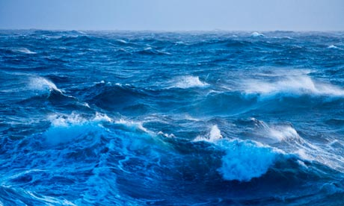
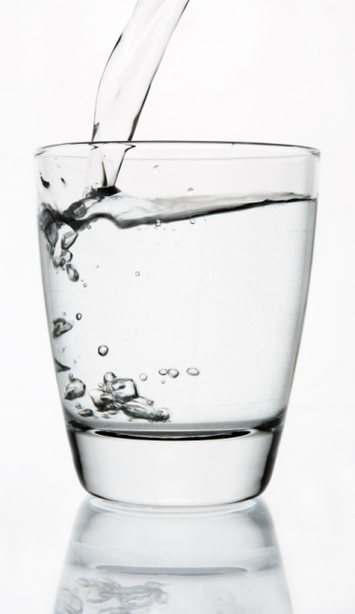
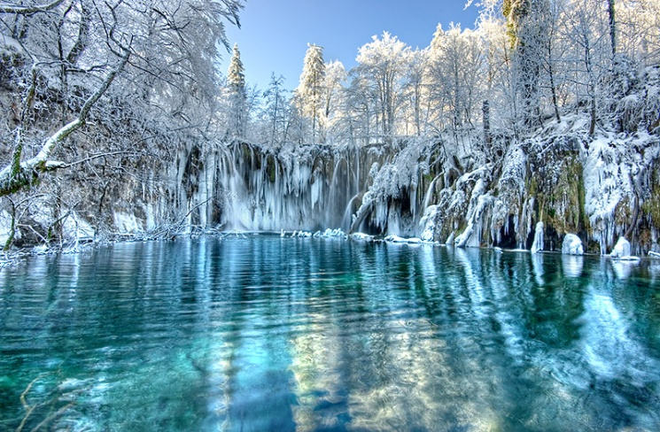
slana voda
97,5 %
1/10
2,5 %
slatka voda

Slide 3
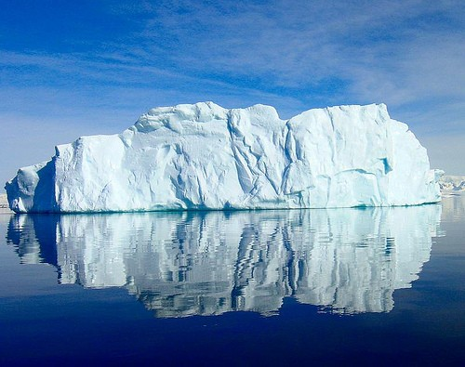
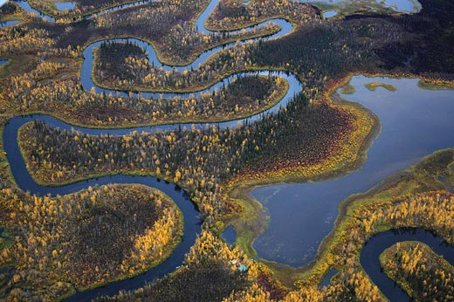
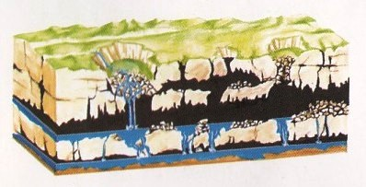

Slide 4
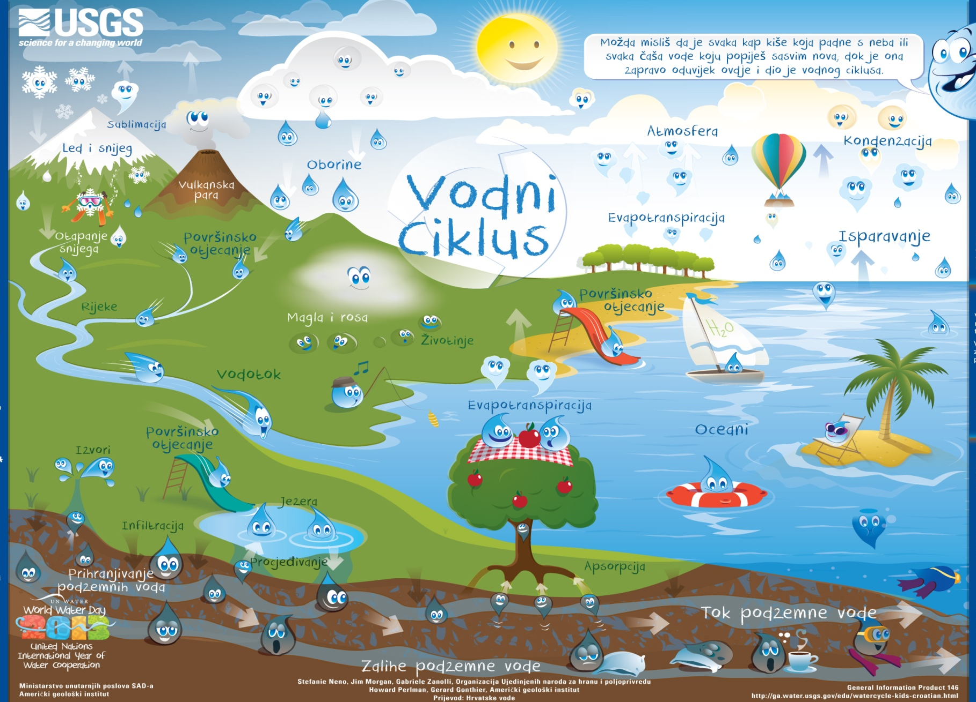
KRUŽENJE VODE U PRIRODI
K O N D E N Z A C I J A
PADAL
INE
I
S
P
ARAVANJE
PODZEMNE VODE

Slide 5
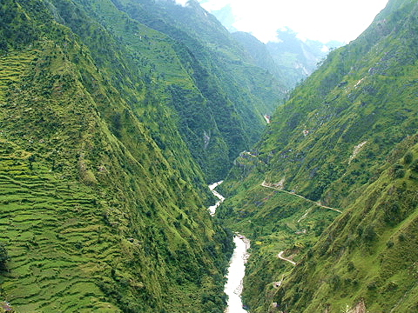
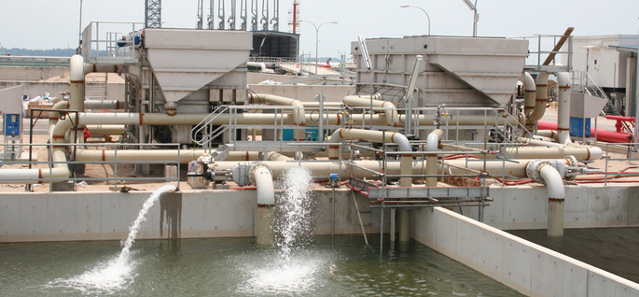
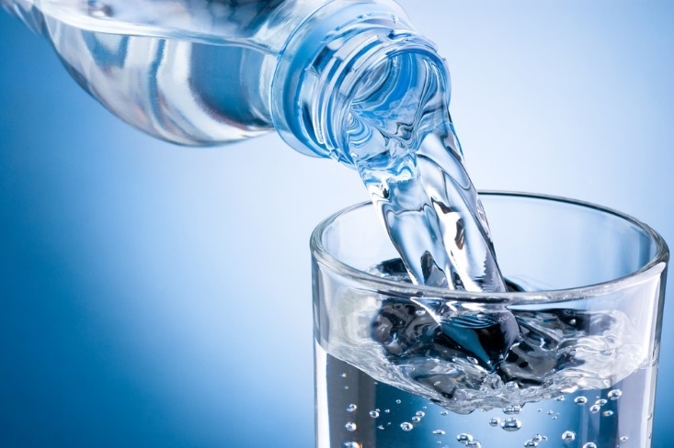
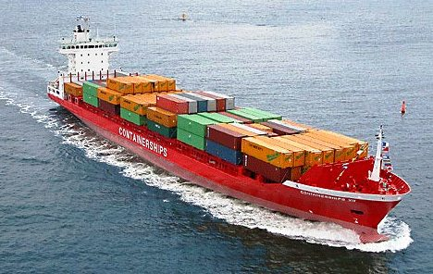
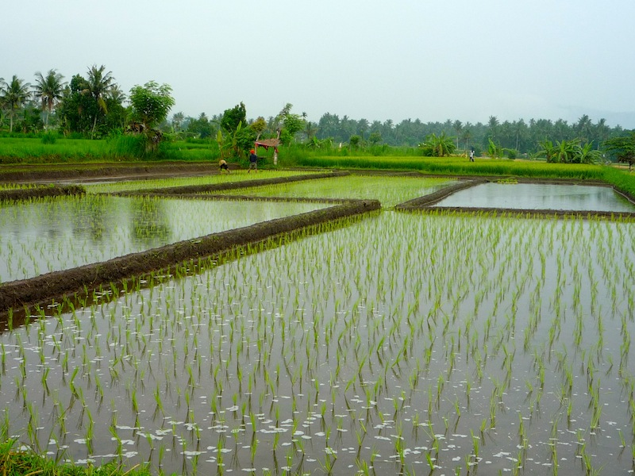
ZNAČENJE VODE:
preoblikuje reljef
ublažava razlike u temperaturi
koristimo je u domovima
važna za poljoprivredu
koristi se u industriji
važna za promet
daje život

Slide 6
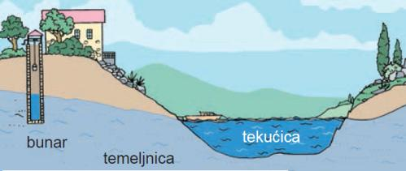
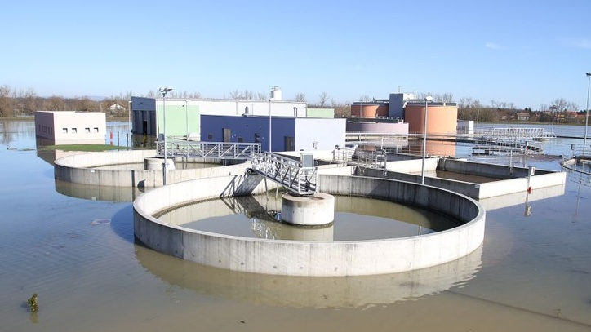
TEMELJNICA – voda koja ispunjava šupljine u podzemlju – važna je za vodoopskrbu stanovništva
važnost pročišćavanja voda

Slide 7
U bilježnice odgovori na pitanja PUNIM REČENICAMA.
1. U koja se tri agregatna (agregacijska) stanja pojavljuje voda?
2. Koliko je slane vode na planeti Zemlji?
3. Koliko je slatke vode na planeti Zemlji?
4. Koliki je udio slatke vode zaleđen?
5. Koliki je udio vode u podzemlju?
6. Opiši hidrološki ciklus tj. kruženje vode u prirodi?
7. Što je voda temeljnica?
8. Navedi zašto nam je voda važna i za što nam sve koristi.

